Slide 1


Slide 2

Il convient de lancer le mode diaporama pour la diffusion de la leçon en classe
Réservé à l’enseignant (e)

Slide 3




Pictogrammes
Réservé à l’enseignant (e)
L’enseignant parle
Diffusion d’un média
Média en cours de diffusion
Fin du média. Passer au slide suivant
Expliquer, donner une consigne
Désigner un élève

Slide 4
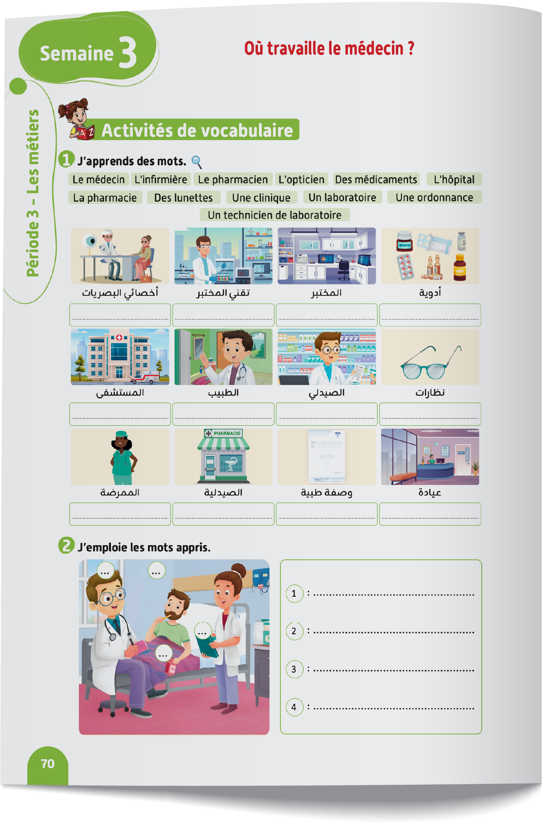
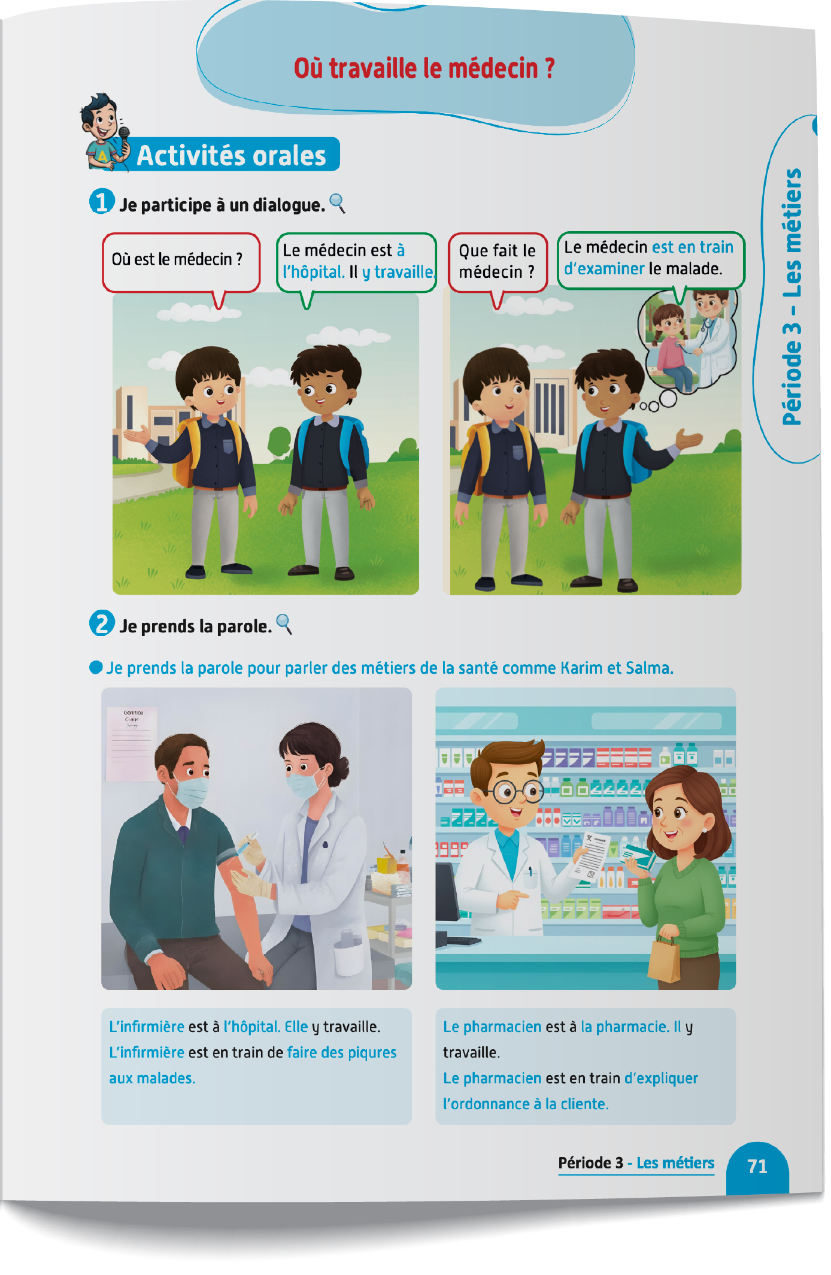
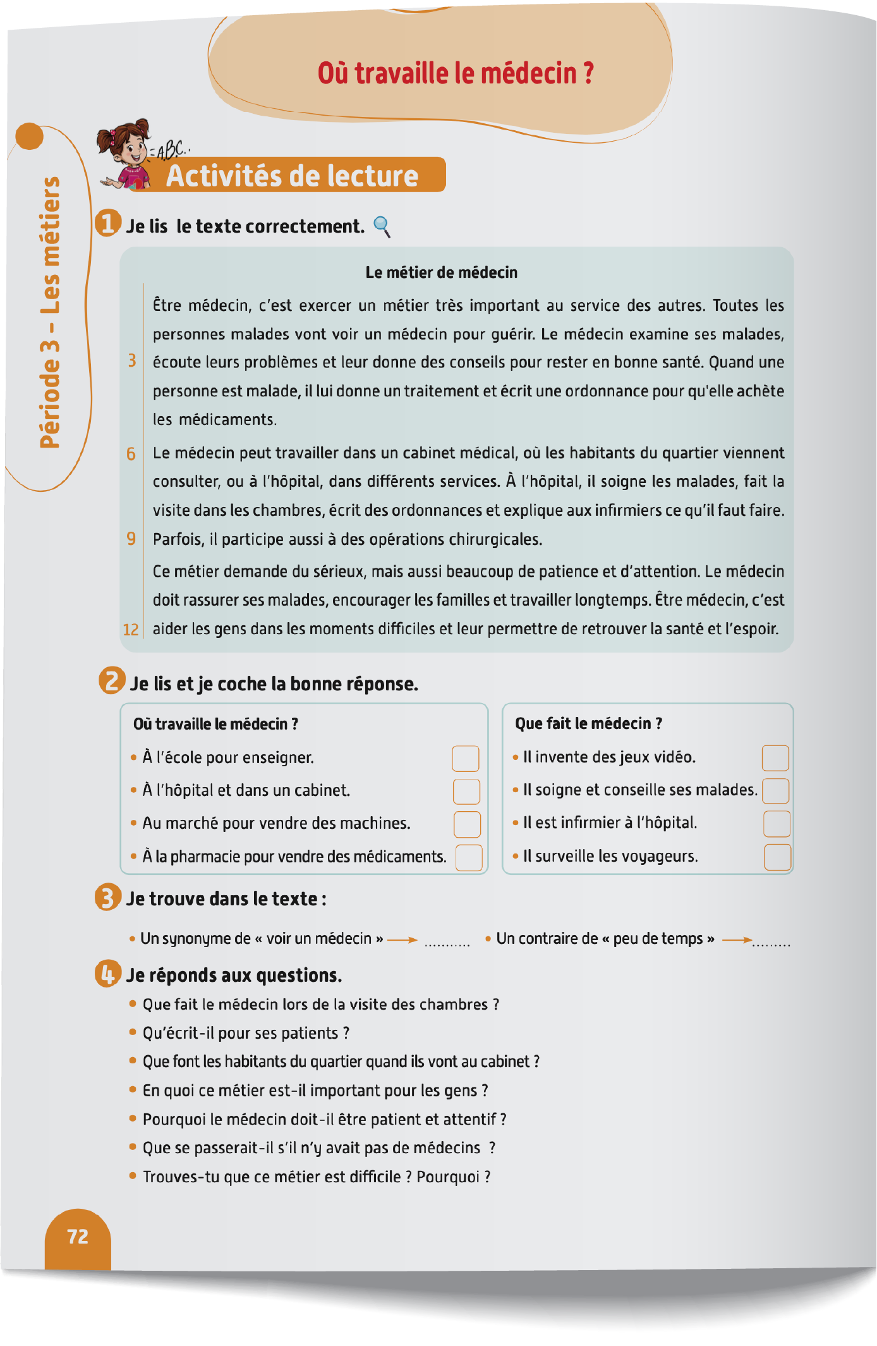
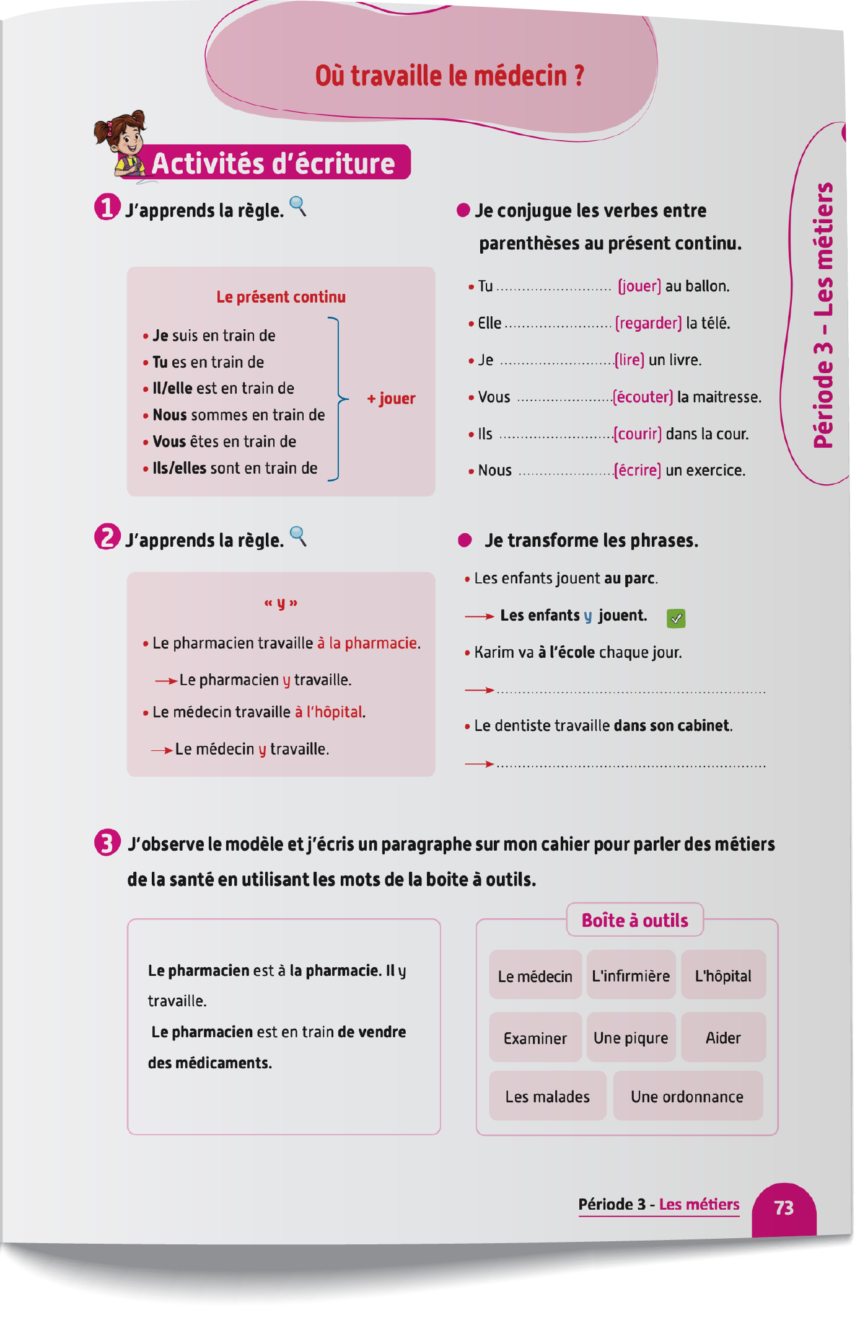
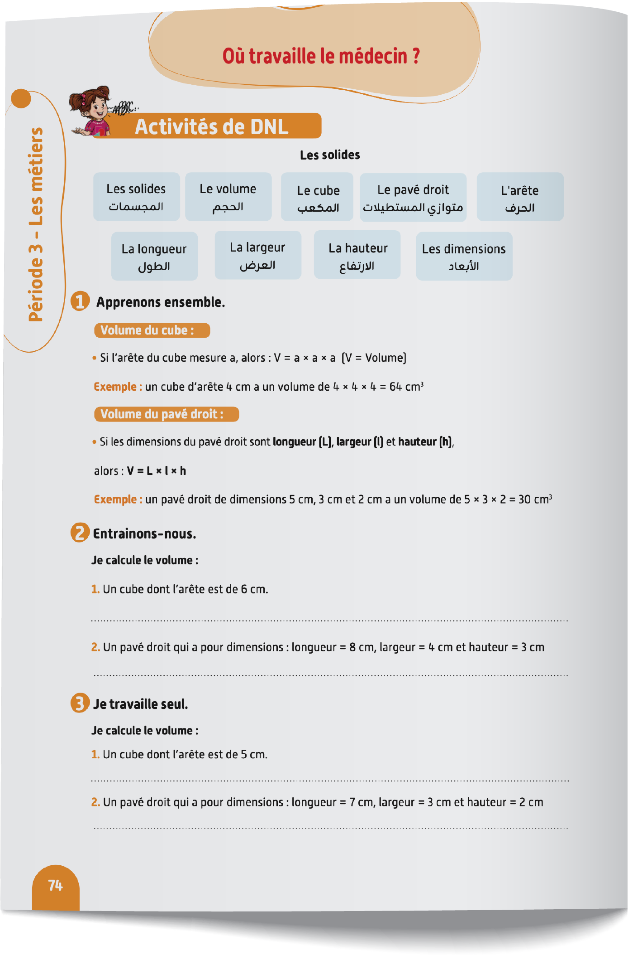
Contenu de la semaine
Réservé à l’enseignant (e)

Slide 5

Organisation de la semaine
Réservé à l’enseignant
Séance 1
Séance 4
Présentation du vocabulaire
Exploitation du vocabulaire
Activités de vocabulaire sur livret
Oral – Dialogue
Lecture – Texte (Compréhension 2)
DNL
Séance 2
Séance 5
Oral – Acte de parole 1
Ecrit – Point de langue 1
Lecture – Texte (fluidité)
Oral – Prise de parole
Ecriture – texte
Séance 3
Séance 6
Oral - Acte de parole 2
Ecrit – Point de langue 2
Lecture – Texte (Compréhension 1)
Révision
Lecture offerte

Slide 6



Plan de la séance 4
Réservé à l’enseignant (e)
1. Dialogue
Jouer un dialogue reprenant les actes de parole enseignés.
Texte : Compréhension (2).
Calculer des volumes..

Slide 7




Bonjour les enfants ! La leçon de français commence maintenant.
Dialogue
Lecture
DNL

Slide 8

Aujourd’hui, nous allons apprendre un dialogue avec Majd et Nada.
Dialogue
Lecture
DNL

Slide 9



Lecture de la vidéo.

Slide 10

Nous allons écouter le dialogue une deuxième fois.

Slide 11
Lecture de la vidéo.

Slide 12

Maintenant, on va répéter le dialogue ensemble. Je vais lire chaque réplique et vous allez répéter après moi. Puis, on va continuer à répéter le dialogue.

Slide 13
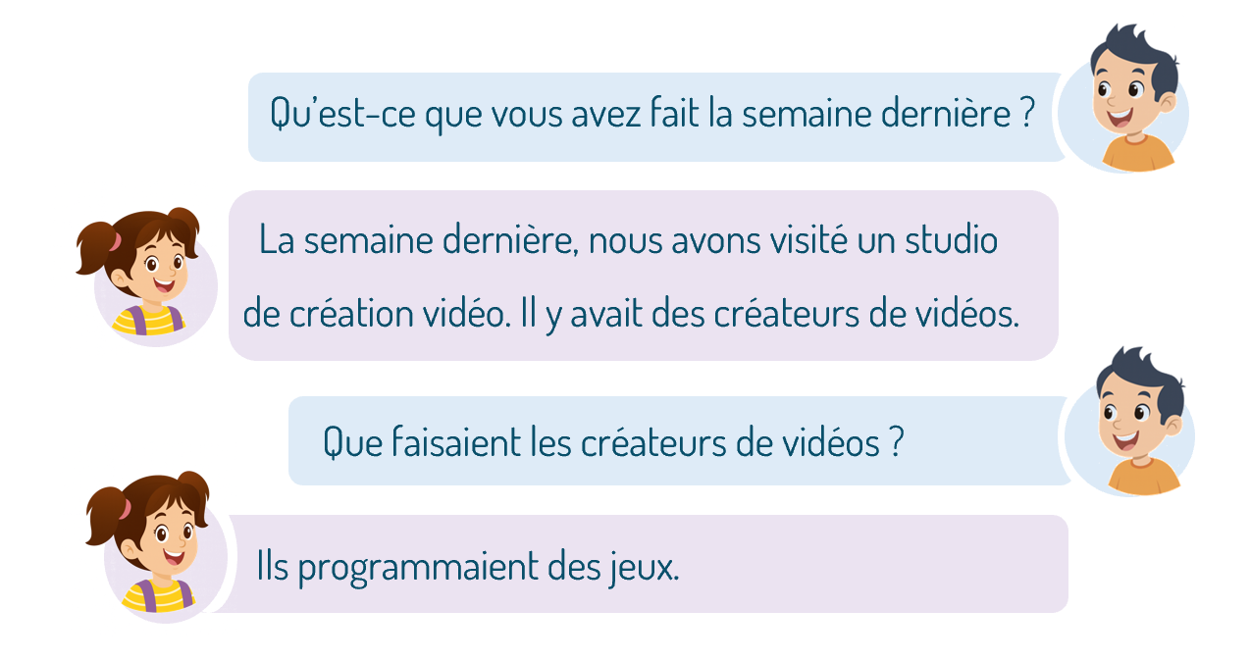
On va continuer la répétition du dialogue. Je vais lire chaque réplique et vous allez répéter après moi.

Slide 14


On va continuer la répétition du dialogue. Je vais lire chaque réplique et vous allez répéter après moi.
Connais-tu la personne qui conduit un bateau ?
Oui, c’est le capitaine qui conduit un bateau.
As-tu déjà voyagé en bateau ?
Non, je n’ai jamais pris de bateau.
As-tu déjà voyagé en avion ?
Non, je n’ai jamais pris d’avion.

Slide 15
On va continuer la répétition du dialogue. Je vais lire chaque réplique et vous allez répéter après moi.
Où est le médecin ?
Le médecin est à l’hôpital. Il y travaille.
Que fait le médecin ?
Il est en train d’examiner le malade.

Slide 16
On va continuer la répétition du dialogue. Je vais lire chaque réplique et vous allez répéter après moi.
Où est l’infirmière ?
L’infirmière est à la clinique.
Que fait l’infirmière ?
Elle est en train de faire des piqûres au malade.
À bientôt !
Au revoir !

Slide 17

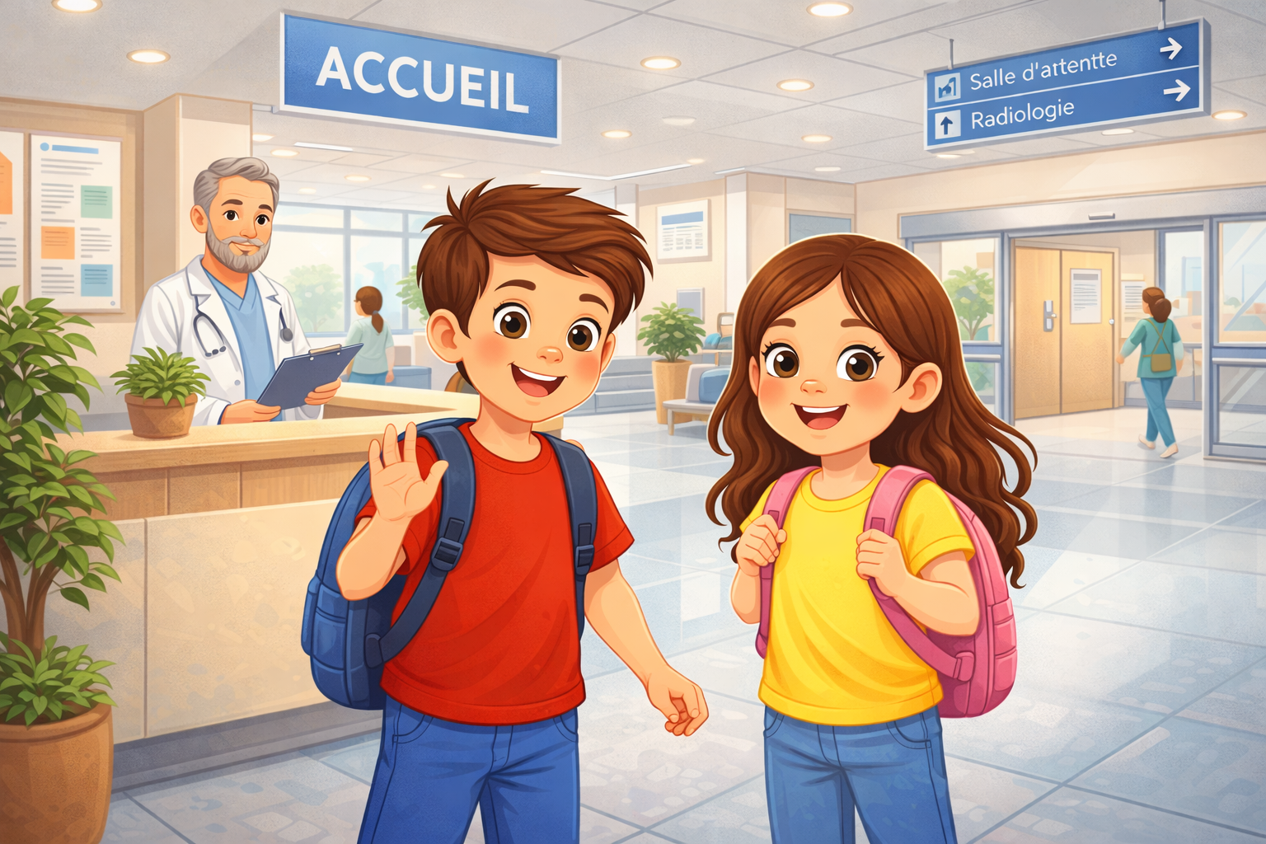
Maintenant, on va jouer ce dialogue. On va le faire en 3 étapes. Soyez attentifs.
Etape 1
Etape 2
Etape 3

Slide 18
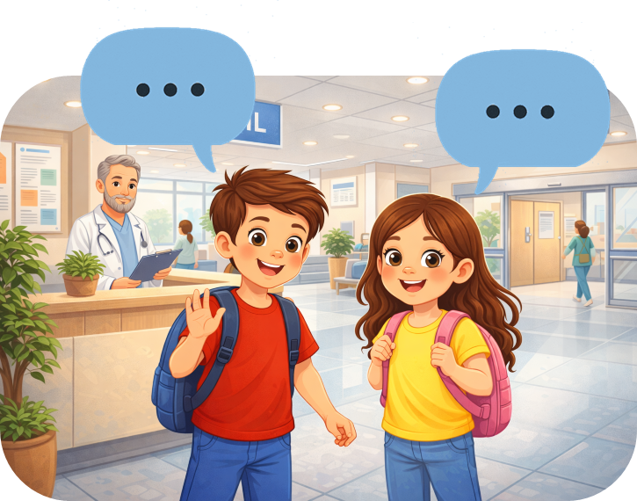
Etape 1. Je vais vous expliquer la situation.
Etape 1
Etape 2
Etape 3
Situation : Le garçon et la fille se rencontrent à l’hôpital. Chacun pose à l’autre les questions suivantes:
Qu’est-ce que vous avez fait la semaine dernière ?
Que faisaient les ___________________ ?
Connais-tu la personne qui conduit ________ ?
As-tu déjà voyagé en _________?
Où est _________?
Que fait _________?

Slide 19
Etape 2. Chacun réfléchit silencieusement à ce qu’il va dire dans le dialogue.
Etape 1
Etape 2
Etape 3
Situation : Le garçon et la fille se rencontrent à l’hôpital. Chacun pose à l’autre les questions suivantes:
Qu’est-ce que vous avez fait la semaine dernière ?
Que faisaient les ___________________ ?
Connais-tu la personne qui conduit ________ ?
As-tu déjà voyagé en _________?
Où est _________?
Que fait _________?

Slide 20

Etape 3. Maintenant, vous allez jouer le dialogue. Qui veut passer au tableau ?
Etape 1
Etape 2
Etape 3
Situation : Le garçon et la fille se rencontrent à l’hôpital. Chacun pose à l’autre les questions suivantes:
Qu’est-ce que vous avez fait la semaine dernière ?
Que faisaient les ___________________ ?
Connais-tu la personne qui conduit ________ ?
As-tu déjà voyagé en _________?
Où est _________?
Que fait _________?

Slide 21

Maintenant, tout le monde participe. Jouez le dialogue avec votre voisin.
Qu’est-ce que vous avez fait la semaine dernière ?
Que faisaient les ___________________ ?
Connais-tu la personne qui conduit ________ ?
As-tu déjà voyagé en _________?
Où est _________?
Que fait _________?

Slide 22
Plan de la séance 4
Réservé à l’enseignant (e)
Jouer un dialogue reprenant les actes de parole enseignés.
2. Lecture
Texte : Compréhension (2).
Calculer des volumes.

Slide 23

Maintenant, on va faire de la lecture.
dialogue
lecture
DNL

Slide 24
Ouvrez le manuel à la page 72. On va lire ce texte.
dialogue
lecture
DNL

Slide 25
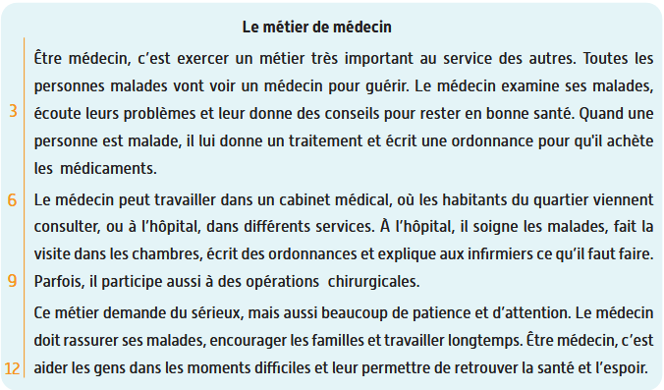
Lisez le texte silencieusement sur votre livret. Après, on écoutera une lecture audio.
dialogue
lecture
DNL

Slide 26

Lecture de la vidéo.
dialogue
lecture
DNL

Slide 27
Qui veut lire le texte ? Je vais désigner plusieurs élèves. Chacun va lire un passage.
dialogue
lecture
DNL

Slide 28

Prenez vos ardoises. On va répondre à des questions de compréhension.
dialogue
lecture
DNL

Slide 29
Lisez la question et cherchez la réponse dans le texte.
dialogue
lecture
DNL
Que fait le médecin ?

Slide 30
Écrivez le numéro de la bonne réponse sur vos ardoises.
dialogue
lecture
DNL
Que fait le médecin ?
Il invente des jeux vidéo.
Il soigne et conseille ses malades.
Il est infirmier à l’hôpital.
Il surveille les voyageurs.

Slide 31
Levez vos ardoises. La bonne réponse est : «Il soigne et conseille ses malades ».
dialogue
lecture
DNL
Que fait le médecin ?
Il invente des jeux vidéo.
Il soigne et conseille ses malades.
Il est infirmier à l’hôpital.
Il surveille les voyageurs.

Slide 32

Prenez vos cahiers.
dialogue
lecture
DNL

Slide 33
Répondez à cette question sur vos cahiers. Je vais passer entre les rangs pour vous aider.
dialogue
lecture
DNL
Que font les habitants du quartier quand ils vont au cabinet ?

Slide 34

Qui veut lire sa réponse ?
dialogue
lecture
DNL
Que font les habitants du quartier quand ils vont au cabinet ?

Slide 35
La réponse est : « Les habitants du quartier viennent au cabinet pour consulter le médecin ».
dialogue
lecture
DNL
Que font les habitants du quartier quand ils vont au cabinet ?
Les habitants du quartier viennent au cabinet pour consulter le médecin.

Slide 36
Répondez à cette question sur vos cahiers. Je vais passer entre les rangs pour vous aider.
dialogue
lecture
DNL
En quoi ce métier est-il important pour les gens ?

Slide 37
Qui veut lire sa réponse ?
dialogue
lecture
DNL
En quoi ce métier est-il important pour les gens ?

Slide 38
La réponse est : « Le médecin aident les gens dans les moments difficiles et leur permet de retrouver la santé et l’espoir ».
dialogue
lecture
DNL
En quoi ce métier est-il important pour les gens ?
Le médecin aident les gens dans les moments difficiles et leur permet de retrouver la santé et l’espoir.

Slide 39

Maintenant, chacun va dire ce qu’il pense du métier de médecin. Répondez à cette question sur vos cahiers. Je vais passer entre les rangs pour vous aider.
dialogue
lecture
DNL
Trouves-tu que ce métier est difficile ? Pourquoi ?

Slide 40
Qui veut lire sa réponse ?
dialogue
lecture
DNL
Trouves-tu que ce métier est difficile ? Pourquoi ?

Slide 41
Plan de la séance 4
Réservé à l’enseignant (e)
Jouer un dialogue reprenant les actes de parole enseignés.
Texte : Compréhension (2).
3. DNL
Calculer des volumes.

Slide 42



Maintenant, nous allons apprendre à Lire des fractions. Soyez attentifs.
dialogue
Lecture
DNL

Slide 43
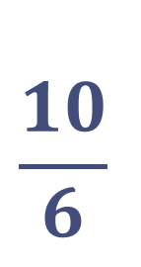
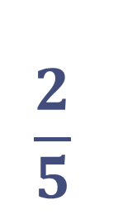
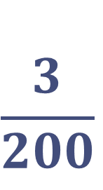

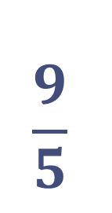
Lisons ensemble ces nombres.
dialogue
Lecture
DNL
$$\frac{2}{5}$$
$$\frac{10}{6}$$
$$\frac{5}{14}$$
$$\frac{3}{200}$$
$$\frac{9}{5}$$

Slide 44
Qui veut lire ?
dialogue
Lecture
DNL
$$\frac{2}{5}$$
$$\frac{10}{6}$$
$$\frac{5}{14}$$
$$\frac{3}{200}$$
$$\frac{9}{5}$$

Slide 45
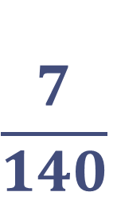
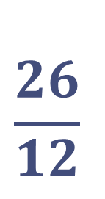
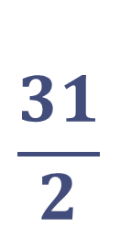


Lisons ensemble ces nombres.
dialogue
Lecture
DNL
$$\frac{26}{12}$$
$$\frac{7}{140}$$
$$\frac{186}{5}$$
$$\frac{31}{2}$$
$$\frac{1205}{7}$$

Slide 46
Qui veut lire ?
dialogue
Lecture
DNL
$$\frac{26}{12}$$
$$\frac{7}{140}$$
$$\frac{186}{5}$$
$$\frac{31}{2}$$
$$\frac{1205}{7}$$

Slide 47
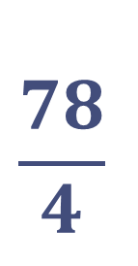
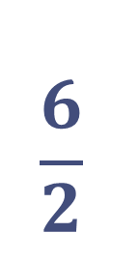

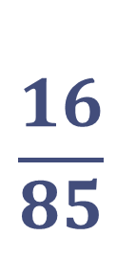
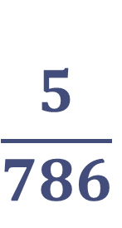
Lisons ensemble ces nombres.
dialogue
Lecture
DNL
$$\frac{6}{2}$$
$$\frac{78}{4}$$
$$\frac{16}{85}$$
$$\frac{1}{12}$$
$$\frac{5}{786}$$

Slide 48
Qui veut lire ?
dialogue
Lecture
DNL
$$\frac{6}{2}$$
$$\frac{78}{4}$$
$$\frac{16}{85}$$
$$\frac{1}{12}$$
$$\frac{5}{786}$$

Slide 49

Prenez vos ardoises.
dialogue
Lecture
DNL

Slide 50

Ecrivez en chiffres le nombre suivant.
dialogue
Lecture
DNL
Vingt deux sur cent trente quatre

Slide 51
Levez les ardoises.
dialogue
Lecture
DNL

Slide 52

Corrigez.
dialogue
Lecture
DNL
$$\frac{22}{134}$$

Slide 53
Ecrivez en chiffres le nombre suivant.
dialogue
Lecture
DNL
Mille deux cents sur soixante dix

Slide 54
Levez les ardoises.
dialogue
Lecture
DNL

Slide 55
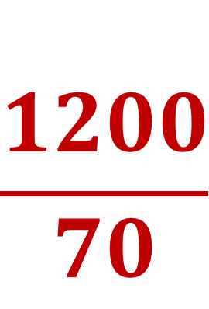
Corrigez.
dialogue
Lecture
DNL
$$\frac{1200}{70}$$

Slide 56
Ecrivez en chiffres le nombre suivant.
dialogue
Lecture
DNL
dix sur sept

Slide 57
Levez les ardoises.
dialogue
Lecture
DNL

Slide 58

Corrigez.
dialogue
Lecture
DNL
$$\frac{10}{7}$$

Slide 59
Ecrivez en chiffres le nombre suivant.
dialogue
Lecture
DNL
Cinquante deux sur sept cents

Slide 60
Levez les ardoises.
dialogue
Lecture
DNL

Slide 61

Corrigez.
dialogue
Lecture
DNL
$$\frac{52}{700}$$

Slide 62
Notez les devoirs à faire à la maison. Vous allez relire le texte.
dialogue
Lecture
DNL

Slide 63


La séance d’aujourd’hui est terminée. À bientôt.
dialogue
Lecture
DNL

